Slide 1
программа дополнительного профессионального образования
Липецкий филиал Финуниверситета
курсы дополнительного профессионального образования
Кафедра «Учет и информационные технологии в бизнесе»
НАЛОГОВОЕ КОНСУЛЬТИРОВАНИЕ
Липецк, 2024

Slide 2
ЦЕЛЬ ПРОГРАММЫ: формирование у слушателей профессиональных компетенций, необходимых для осуществления профессиональной деятельности в сфере консультирования по вопросам применения налогового права и налогообложения организаций и физических лиц, в т. ч. индивидуальных предпринимателей (налоговое консультирование) и получения новой квалификации «Консультант по налогам и сборам».
ПЕРЕЧЕНЬ КОМПЕТЕНЦИЙ, РАЗВИВАЩИХСЯ В РЕЗУЛЬТАТЕ ОСВОЕНИЯ ПРОГРАММЫ:
способность на основе типовых методик и действующей нормативно-правовой базы
рассчитывать показатели, характеризующие деятельность налогоплательщиков, в
частности, налоговую базу, базу для исчисления страховых взносов, сумму налогов (сборов,
страховых взносов), налоговую нагрузку;
способность юридически правильно квалифицировать факты и обстоятельства;
владение навыками подготовки юридических документов, используемых в практике
налоговых правоотношений; владение навыками подготовки юридических документов, используемых в практике налоговых правоотношений.
ФОРМА ОБУЧЕНИЯ И РЕЖИМ ЗАНЯТИЙ:
Очная форма.
Режим занятий: часа в день
Трудоемкость программы: часов
КАТЕГОРИЯ СЛУШАТЕЛЕЙ:
лица, имеющие среднее профессиональное и (или) высшее образование.
Специалисты в сфере экономики, юриспруденции.
4
ИТОГОВЫЙ ДОКУМЕНТ:
Диплом о профессиональной переподготовке
380

Slide 3
СОДЕРЖНИЕ ПРОГРАММЫ:
Налоговое право
Преддипломная практика по налоговому консультированию (реализуется Союзом «ПНК»)
1
5
Налогообложение юридических и физических лиц
Итоговая аттестация
2
6
Правовое регулирование экономической деятельности
3
380 академических часов (ОЧНАЯ ФОРМА)
СРОКИ РЕАЛИЗАЦИИ: 27 мая – 15 ноября 2024
Стоимость программы: 40 000 руб.
Бухгалтерский учет и отчетность
4

Slide 4
РЕЗУЛЬТАТЫ ПРОГРАММЫ :
Программа позволяет оказывать квалифицированное содействие юридическим и физическим лицам, направленное на полное и своевременное исполнение обязанностей по исчислению и уплате, удержанию и перечислению налогов, сборов и взносов, в том числе страховых, а также:
способность на основе типовых методик и действующей нормативно-правовой базы рассчитывать показатели, характеризующие деятельность налогоплательщиков, в частности, налоговую базу, базу для исчисления страховых взносов, сумму налогов (сборов, страховых взносов), налоговую нагрузку;
способность давать квалифицированные заключения и консультации по вопросам налогового права и налогообложения.
способность систематизировать и анализировать исходные данные для целей
исчисления налогов, сборов и взносов, в том числе страховых;
способность критически оценивать предлагаемые варианты управленческих решений с точки зрения их влияния на налоговые обязанности организации;
способность формировать и представлять отчетность по налогам, сборам, взносам, в том числе страховым;

Slide 5
ПРЕИМУЩЕСТВА ПРОГРАММЫ:
Программа аккредитована Союзом
по организации деятельности
консультантов по налогам и сборам
«Палата налоговых консультантов»
Преподаватели - практики
Получение квалификационного аттестата
«Консультант по налогам и сборам»
http://www.fa.ru/org/dpo/ipks/courses/Pages/nalog-380-kpnis.aspx

Slide 6
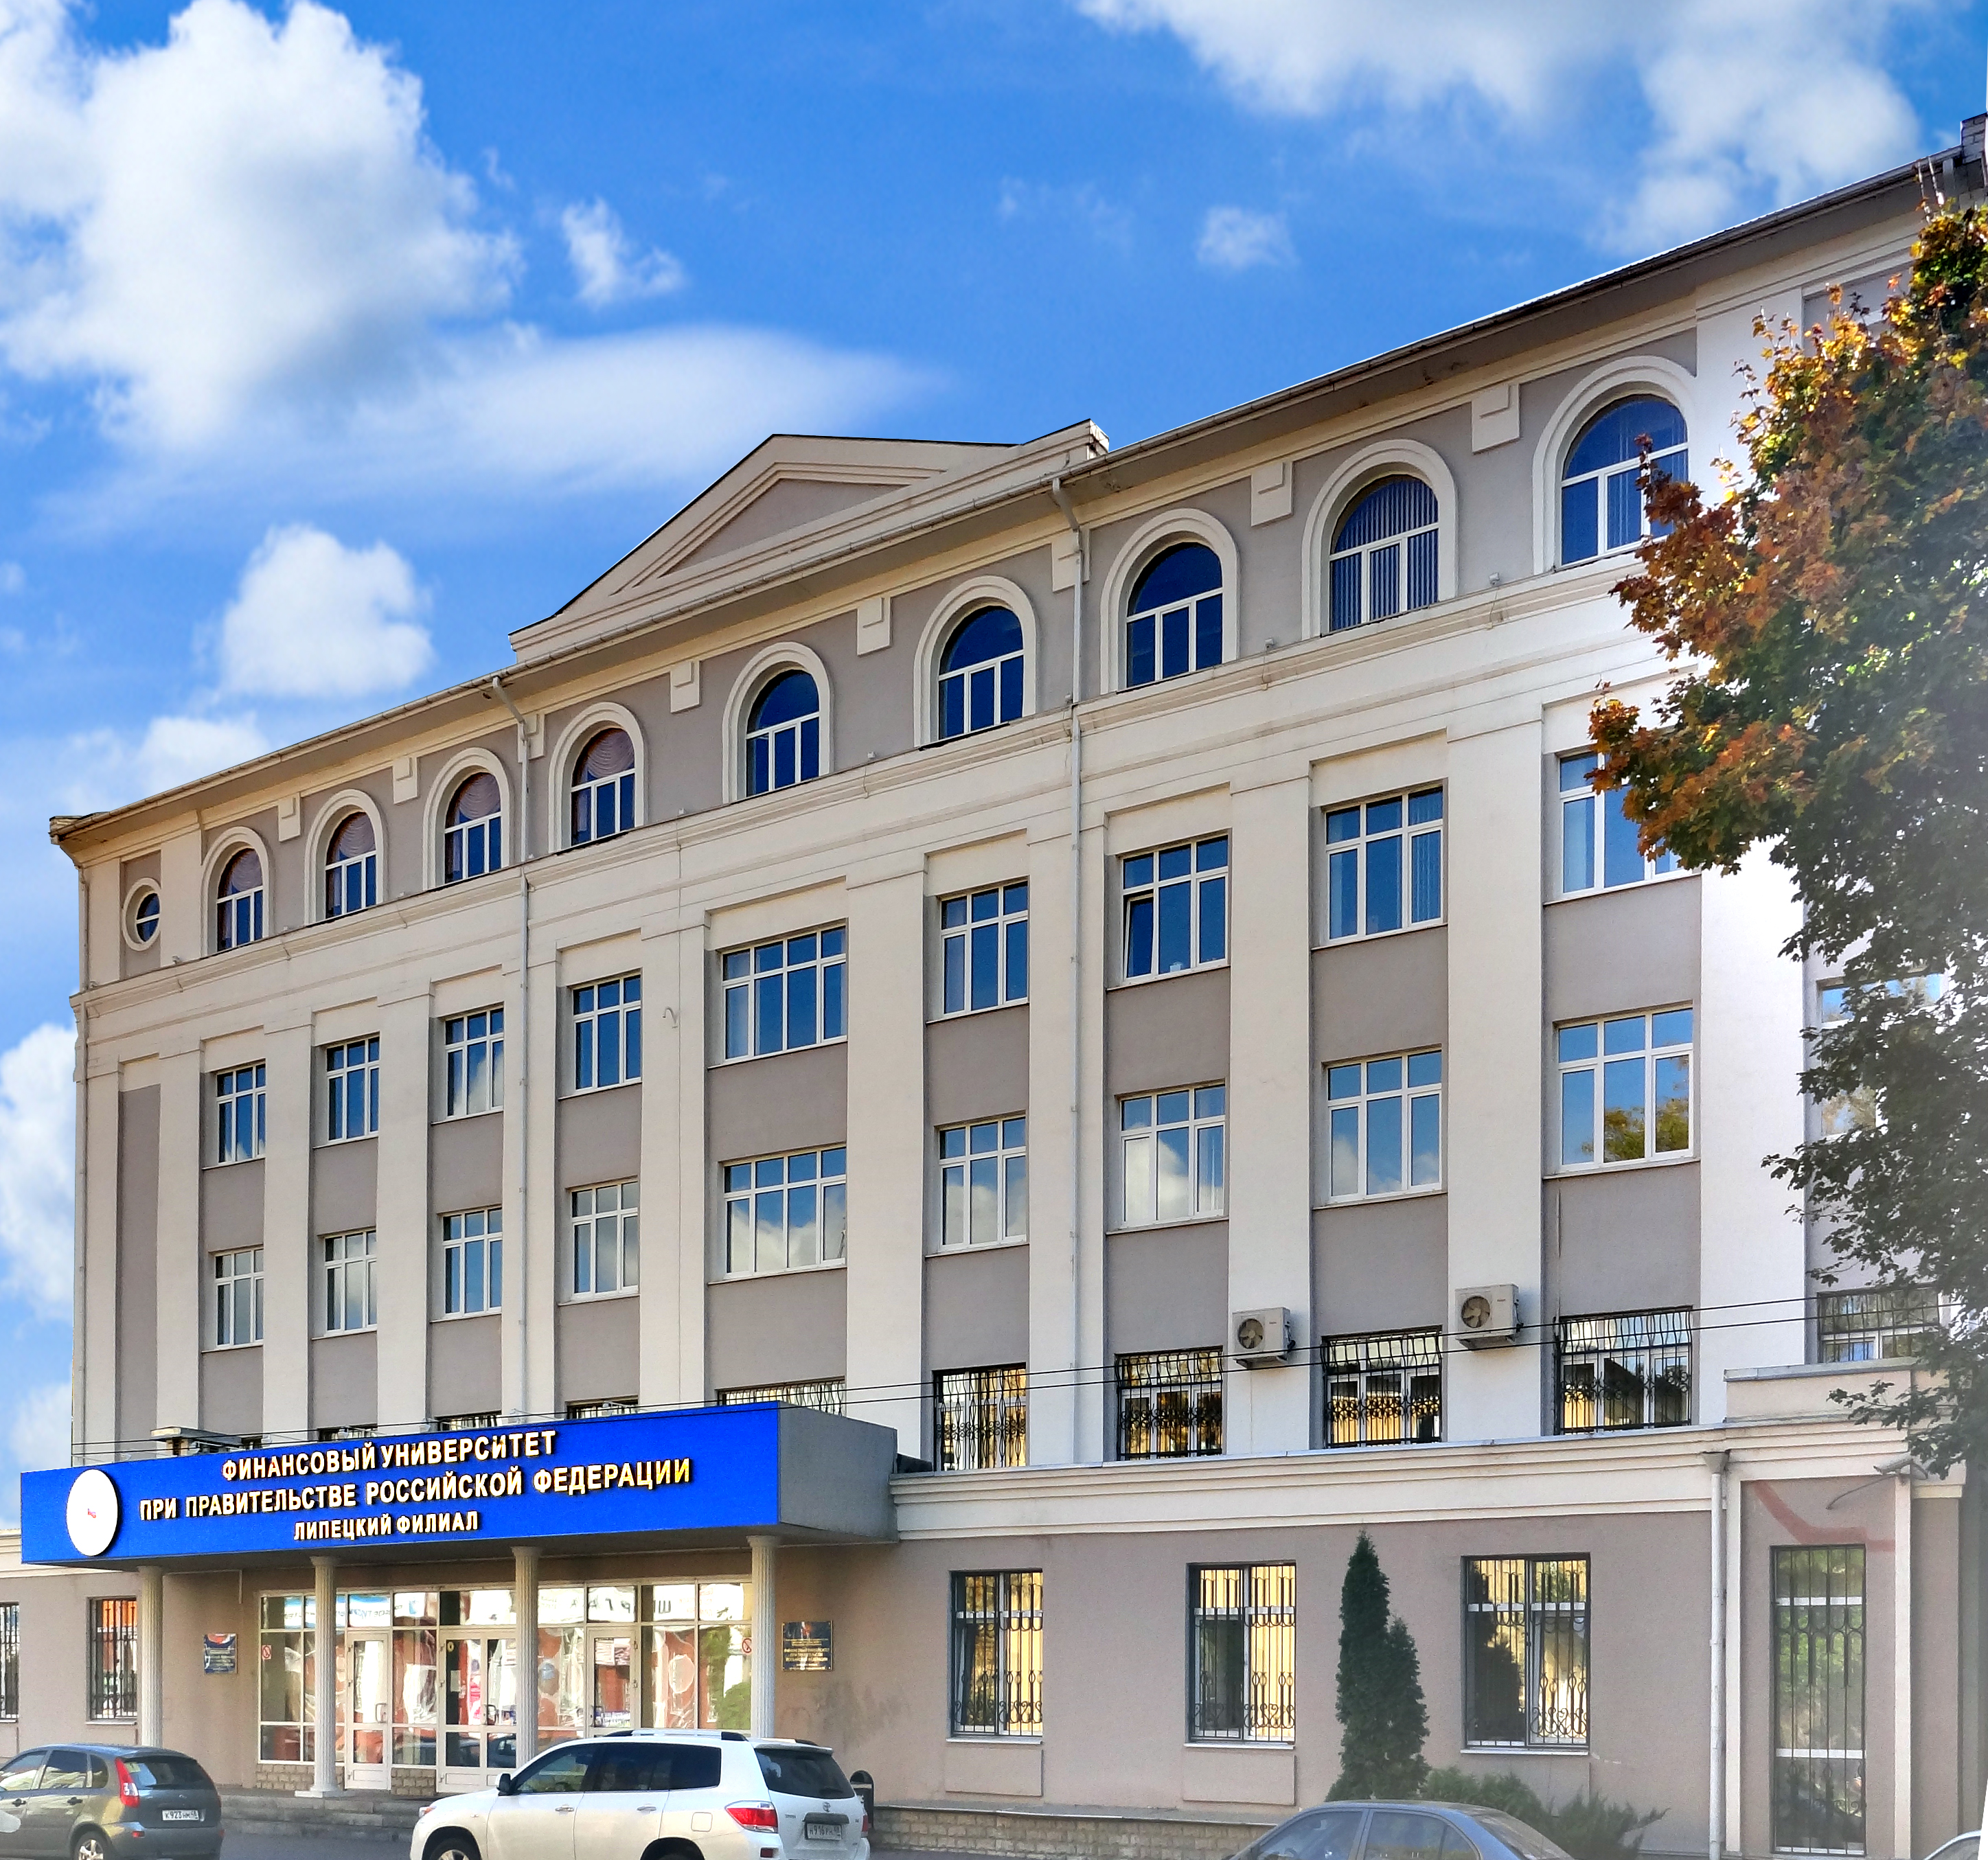
АДРЕС УНИВЕРСИТЕТА И КОНТАКТНЫЕ ДАННЫЕ:
Липецкий филиал Финуниверситета
г. Липецк, ул. Интернациональная, 12б,.
Контактное лицо: Решетникова Елена Владимировна - директор курсов ДПО,
8(4742) 27-12-42, моб.8-951-308-63-72,
Дополнительную информацию можно
найти на сайте
Липецкого филиала Финуниверситета:
http://www.fa.ru/fil/lipetsk/org/dep/dpo/Pages/About.aspx

